Slide 1
Programme de l’épreuve écrite d’application
Domaine arts
Sessions
2026 et 2027
Arts plastiques
Yayoi Kusama (1929 - ), Dancing Pumpkin, 2020 Bronze and urethane paint,193 x 306 x 293 inches (490.2 x 777.2 x 744.2 cm) Installation view, KUSAMA: COSMIC NATURE, New York Botanical Garden, Bronx, New York, 2021
Pierre Alechinsky (1927 -), Sorti de la poche, 1992, encre de Chine et aquarelle sur vergé du XVIIe siècle (pièce avec écritures et essais de plume), 19,5 x 13 cm, Paris, centre Georges Pompidou.
Pablo Picasso (1881-1973), Tête de femme, 1957, bois peint, H. : 78,5 cm ; L. : 34 cm ; P. : 36 cm. Paris, Musée Picasso. *HDA (caractéristiques d'un langage formel).
Nicolas de Staël (1913-1955), Parc des Princes, 1952, huile sur toile, 250 x 200 cm.
Dora Maar, Sans titre [Main-coquillage], vers 1934, négatif gélatino-argentique sur support souple, 23,4 x 17,5 cm, © Centre Pompidou, MNAM-CCI, Dist. RMN-Grand Palais / image Centre Pompidou, MNAM-CCI© ADAGP, Paris.
La Dame à la licorne, Tapisserie, entre 1484 et 1500, période médiévale - Bas Moyen Âge, 311 à 377 cm H x 290 à 473 cm L, Musée de Cluny, Le Monde médiéval, Paris.
Histoire des arts
Modeste Moussorgski (1839-1881), Promenade extrait des Tableaux d’une exposition (version pour orchestre) (1874).
Louis Gaudin (1882-1936), dit Zig : Casino de Paris - Joséphine Baker - La Grande revue - Paris qui remue (1930).
Hokusai Katsushika (1760-1849), La grande vague de Kanagawa (vers 1829-1834), 248 x 370 mm, Paris, BNF, département des estampes et de la photographie.

Slide 2
ART MODERNE ART CONTEMPORAIN
L'usage de l'adjectif "moderne", tel qu'on l'entend habituellement aujourd'hui —
"novateur" ou "innovant" —, remonte au milieu du XVIe siècle.

Slide 3
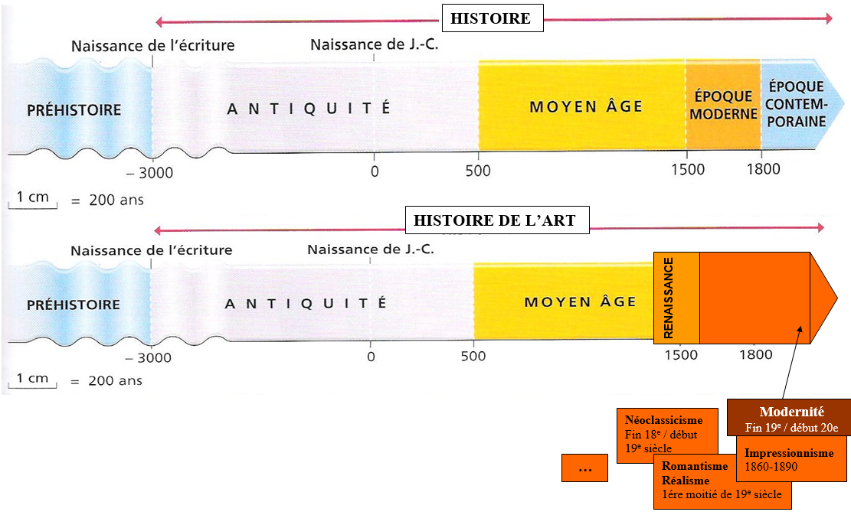

Slide 4
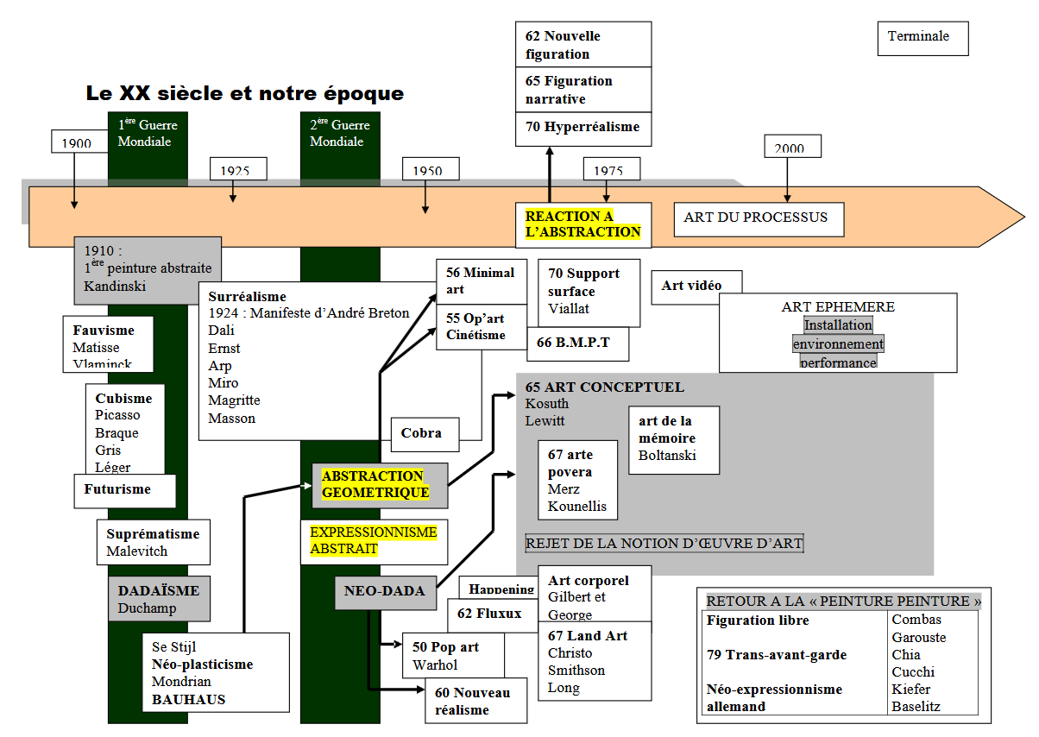
ART MODERNE
ART CONTEMPORAIN

Slide 5
RÉALISME
ART MODERNE
ART CONTEMPORAIN
1850
1945
Rejette les traditions passées ou s'en inspirent dans un esprit d'expérimentation avec les matériaux de la nature et la fonction de l'art, avec une tendance à s'éloigner de la narration pour aller .
2e Guerre Mondiale
vers l'abstraction

Slide 6
Programme de l’épreuve écrite d’application
Domaine arts
Sessions
2026 et 2027
Arts plastiques
Yayoi Kusama (1929 - ), Dancing Pumpkin, 2020 Bronze and urethane paint,193 x 306 x 293 inches (490.2 x 777.2 x 744.2 cm) Installation view, KUSAMA: COSMIC NATURE, New York Botanical Garden, Bronx, New York, 2021
Pierre Alechinsky (1927 -), Sorti de la poche, 1992, encre de Chine et aquarelle sur vergé du XVIIe siècle (pièce avec écritures et essais de plume), 19,5 x 13 cm, Paris, centre Georges Pompidou.
Pablo Picasso (1881-1973), Tête de femme, 1957, bois peint, H. : 78,5 cm ; L. : 34 cm ; P. : 36 cm. Paris, Musée Picasso. *HDA (caractéristiques d'un langage formel).
Nicolas de Staël (1913-1955), Parc des Princes, 1952, huile sur toile, 250 x 200 cm.
Dora Maar, Sans titre [Main-coquillage], vers 1934, négatif gélatino-argentique sur support souple, 23,4 x 17,5 cm, © Centre Pompidou, MNAM-CCI, Dist. RMN-Grand Palais / image Centre Pompidou, MNAM-CCI© ADAGP, Paris.
La Dame à la licorne, Tapisserie, entre 1484 et 1500, période médiévale - Bas Moyen Âge, 311 à 377 cm H x 290 à 473 cm L, Musée de Cluny, Le Monde médiéval, Paris.
Histoire des arts
Modeste Moussorgski (1839-1881), Promenade extrait des Tableaux d’une exposition (version pour orchestre) (1874).
Louis Gaudin (1882-1936), dit Zig : Casino de Paris - Joséphine Baker - La Grande revue - Paris qui remue (1930).
Hokusai Katsushika (1760-1849), La grande vague de Kanagawa (vers 1829-1834), 248 x 370 mm, Paris, BNF, département des estampes et de la photographie.
ART CONTEMPORAIN
ART MODERNE
ART MODERNE

Slide 7
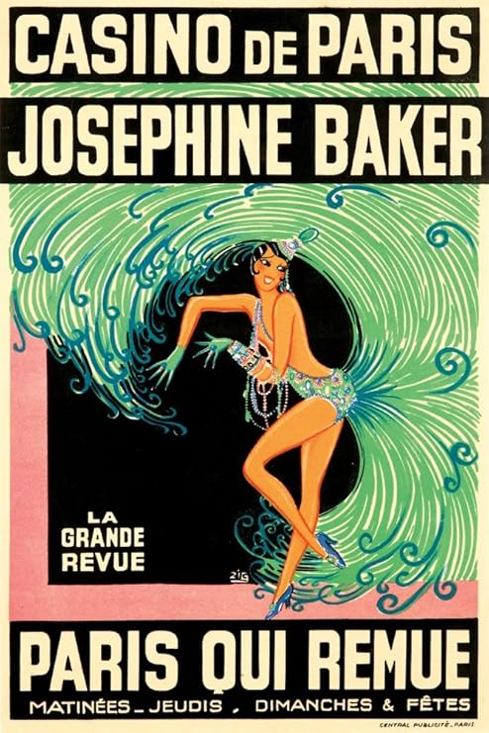
Histoire des arts
Louis Gaudin (1882-1936), dit Zig :
Casino de Paris - Joséphine Baker - La Grande revue - Paris qui remue (1930).

Slide 8
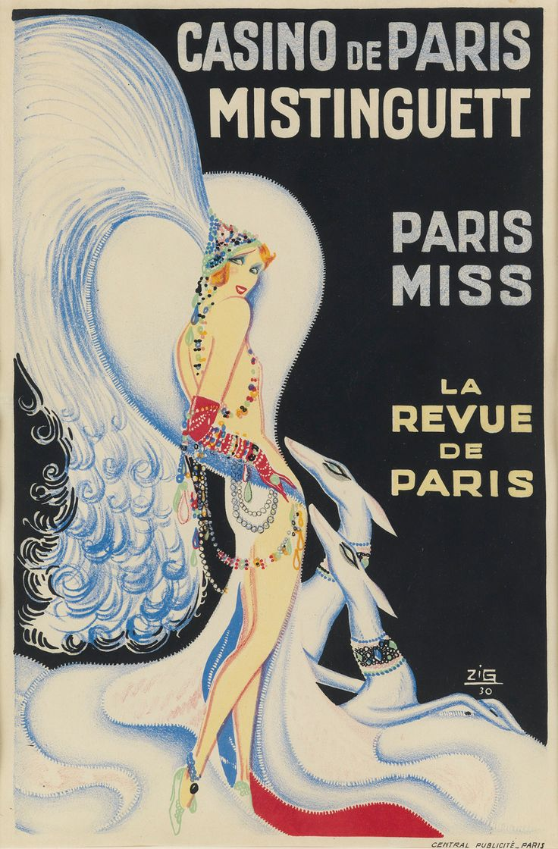
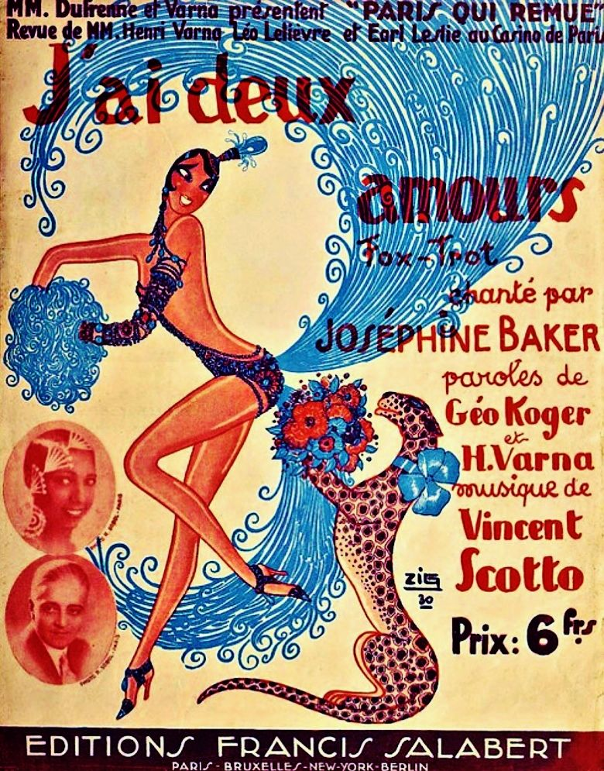
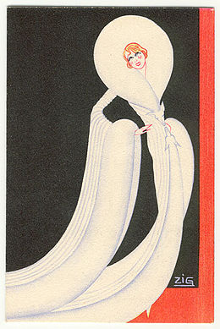
Affiche de Zig | Affiche de Zig | Publicité pour les Fourrures André Brunswick par Zig (vers 1930).

Slide 9
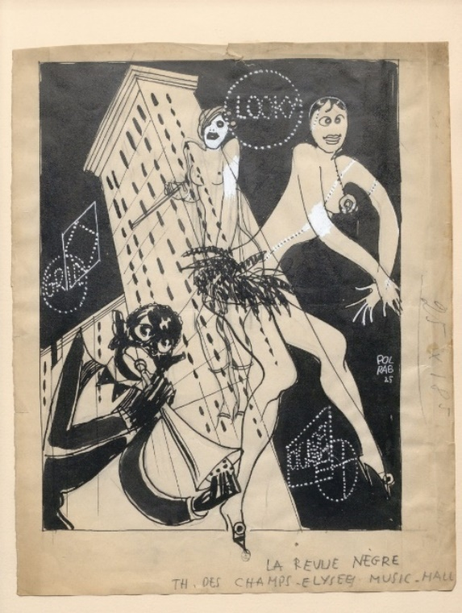
Pol-Rab, [Joséphine Baker dans La Folie du Jour], 1927, Bibliothèque historique,

Slide 10
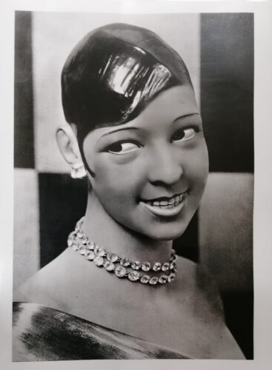
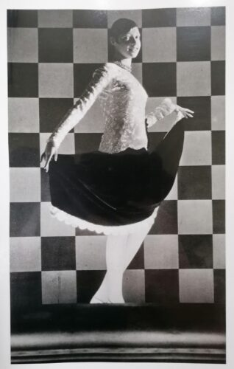
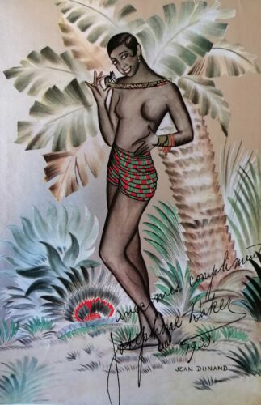
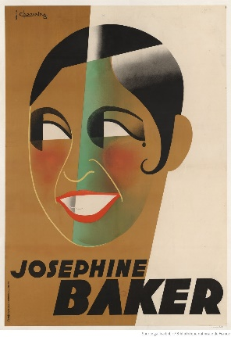
Photographie d’André Vigneau des mannequins Siégel de Joséphine Baker, 1928 | Photographie d’André Vigneau des mannequins Siégel de Joséphine Baker, 1928 | Chromolithographie d’après un dessin de Jean Dunand, 1933 | Affiche de Jean Chassaing (1931)

Slide 11
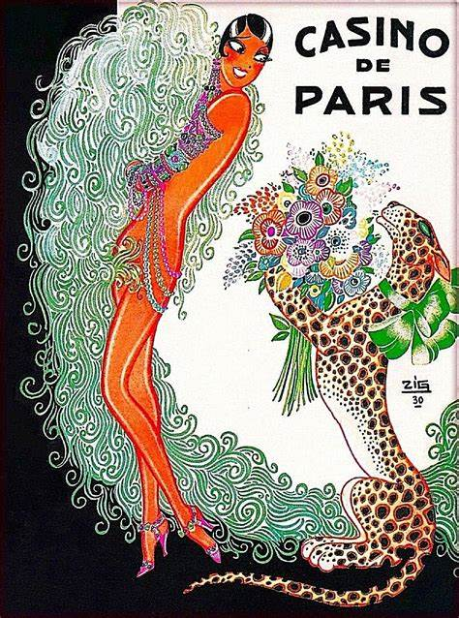
Programme de 1930-1931 du Casino de Paris, illustration de couverture par Zig, Bibliothèque historique.
Chromolithographie devenue le symbole emblématique de l’ère du jazz.

Slide 12
Louis Gaudin (1882-1936), dit Zig :
Casino de Paris - Joséphine Baker - La Grande revue - Paris qui remue (1930).

Slide 13
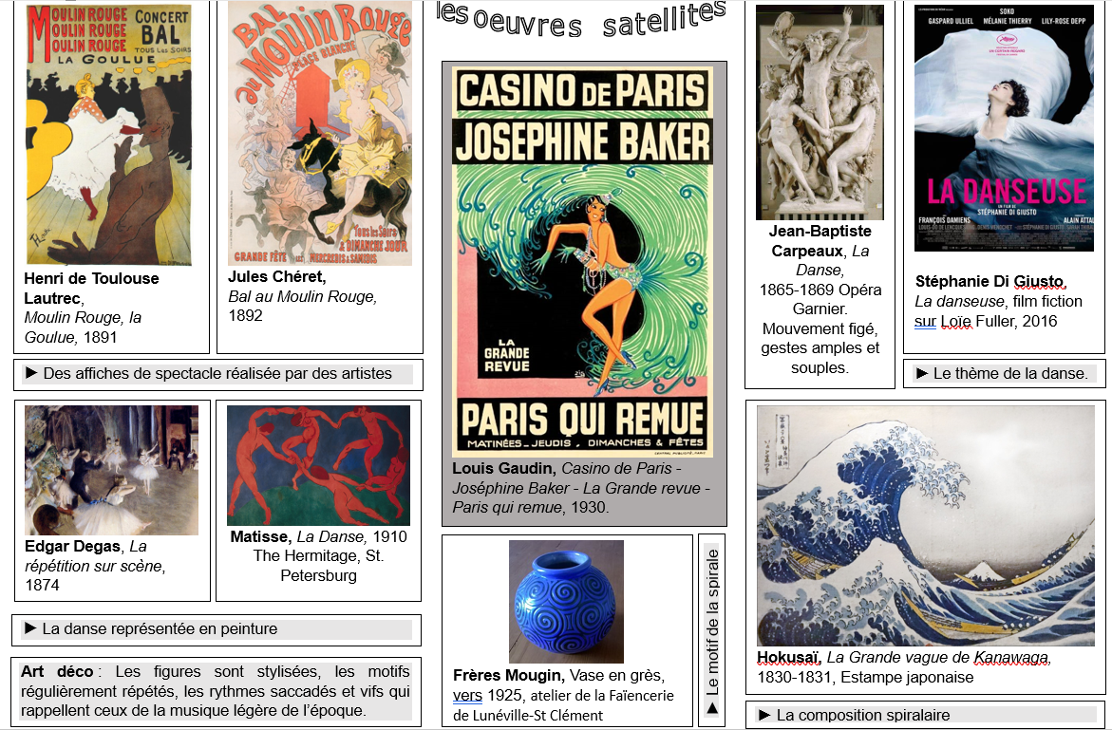

Slide 14
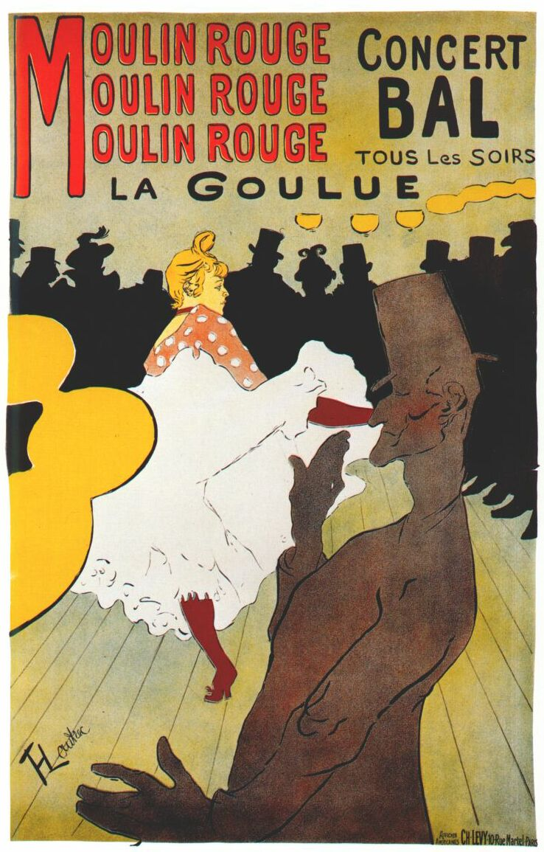
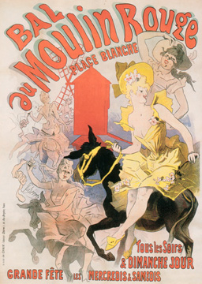
Henri de Toulouse Lautrec, Moulin Rouge, la Goulue, 1891 | Jules Chéret, Bal au Moulin Rouge, 1892
► Des affiches de spectacle réalisée par des artistes

Slide 15
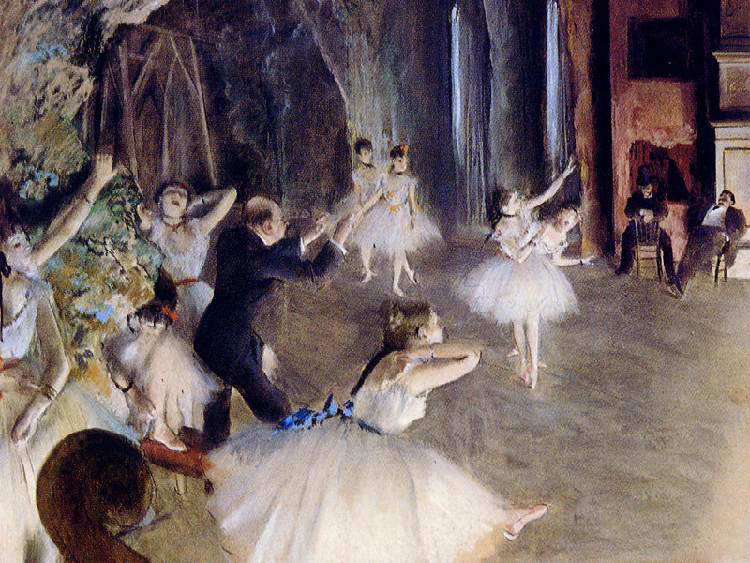
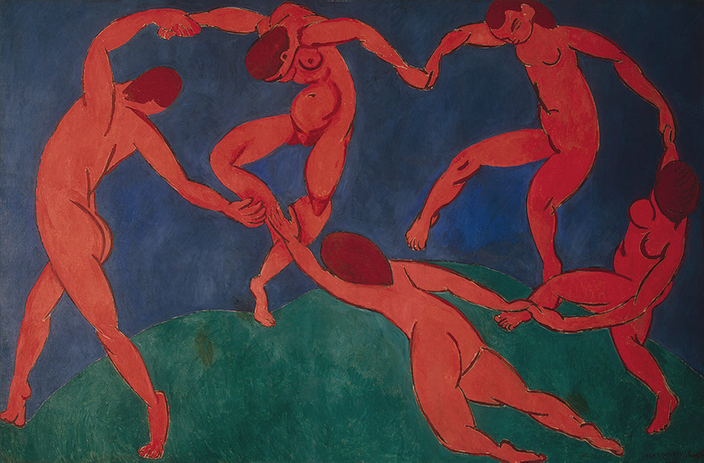
Edgar Degas, La répétition sur scène, 1874 | Matisse, La Danse, 1910 The Hermitage, St. Petersburg
► La danse représentée en peinture

Slide 16
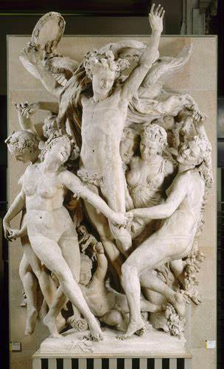
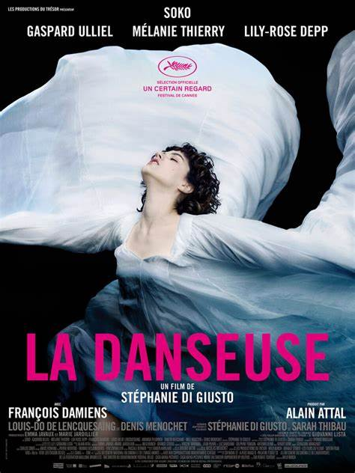
Jean-Baptiste Carpeaux, La Danse,
1865-1869 Opéra Garnier.
Mouvement figé, gestes amples et souples.
Stéphanie Di Giusto,
La danseuse, film fiction
sur Loïe Fuller, 2016

Slide 17
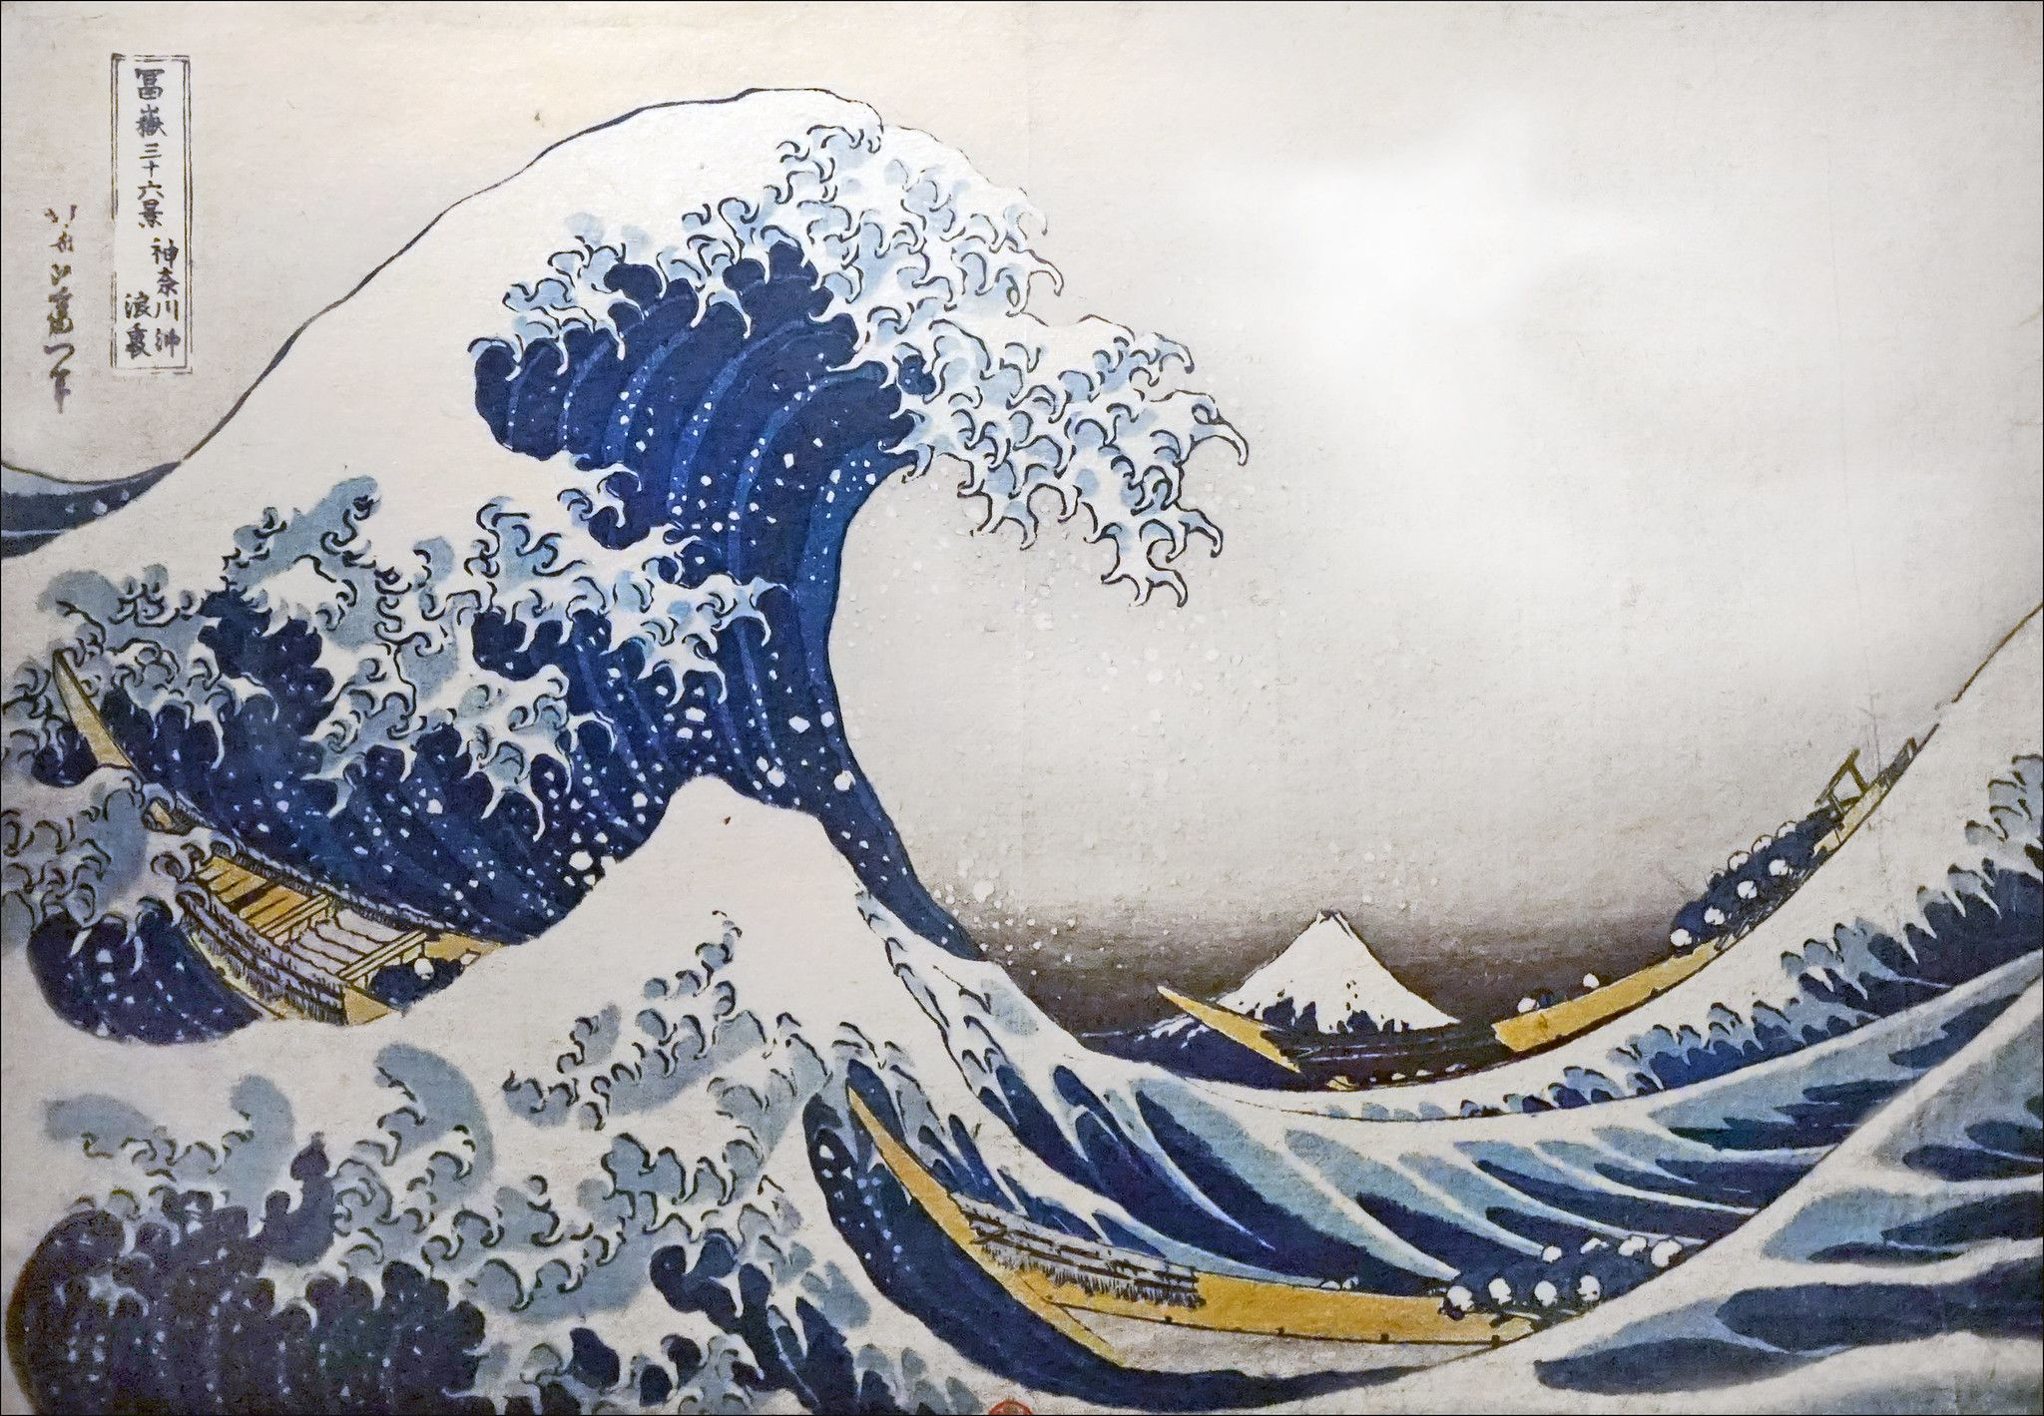
Hokusaï, La Grande vague de Kanawaga, 1830-1831,
Estampe japonaise
Louis Gaudin (1882-1936), dit Zig :
Casino de Paris - Joséphine Baker - La Grande revue - Paris qui remue (1930).

Slide 18
Hokusaï, La Grande vague de Kanawaga, 1830-1831,
Estampe japonaise
Louis Gaudin (1882-1936), dit Zig :
Casino de Paris - Joséphine Baker - La Grande revue - Paris qui remue (1930).

